Slide 1
Tarkvara kvaliteet ja standardid
2. Harjutustund
PPTs kasutatud materjal on võetud Jaak Tepandi kursuse konspektist.

Slide 2
Agenda
Tarkvara protsessid
Tarkvara elutsükli mudelid
Hankija osalus hankes
Nõuete muudatuste haldamine
Vastuvõtmise plaan

Slide 3
Sissejuhatus
Tarkvara modelleerib tegelikkust ja võib olla väga keerukas, samuti võib olla väga keerukas selle arendus.
Et selle keerukusega hakkama saada, on tarkvaraga seonduvaid tegevusi, tulemeid, dokumentatsiooni jne mõistlik kuidagi struktureerida.
Seda saab teha protsesside ja elutsüklimudelite abil

Slide 4
Sissejuhatus
Tänapäeval on pakutud mitmeid erinevad tarkvara või teenuste protsesside raamistikke ja standardeid (nt ISO/IEC 12207, CMMI, COBIT, ITIL)
Keerukus on selles, et nad hõlmavad väga mitmesuguseid protsesse, mitte ainult tarkvara arendust.
Näiteks: hankimine, tarnimine, ekspluatatsioon, hooldus, konfiguratsiooni haldus, muudatuste haldus jne.

Slide 5
Sissejuhatus
Protsesside vajadus sõltub olukorrast, näiteks ettevõtte tüübist, süsteemidest, töötajate ja asukohtade arvust, ettevõtte arengustaadiumist jne.
Teisest küljest, liigsed protsessid muudavad töö bürokraatlikumaks ja kahandavad loovust.
Arendus võib olla vähem reguleeritud kui muud valdkonnad, näiteks hooldus ja kasutamine.
Lihtne reegel (raske rakendada): nii vähe fikseeritud protsesse kui võimalik, aga mitte vähem.

Slide 6
Tarkvara elutsükli mudelid
Sommerville'i “Software Engineering” ja R. Pressmann'i “SE: A Practitioner's Approach” järgi:
Tarkvaraprotsess on omavahel seotud tegevuste hulk, et spetsifitseerida, kavandada, realiseerida ja testida tarkvarasüsteem
Tarkvaraprotsess peab tagama ratsionaalse ja tähtaega mahtuva arenduse

Slide 7
Tarkvara elutsükli mudelid
Tarkvaraprotsessi tegevused:
  tarkvara spetsifitseerimine – kirjeldame, mida peab tarkvara tegema
  tarkvara realiseerimine – teeme tarkvara valmis
  tarkvara valideerimine – vaatame, kas tarkvara ikka teeb seda, mida tellija tahtis
  tarkvara edasiarendamine – muudame tarkvara, et ta vastaks tellija muutunud nõuetele

Slide 8
Tarkvara elutsükli mudelid
Code-and-fix mudel
V-mudel
Koskmudel e lineaarne mudel (Waterfall model)
  Üksteisest eraldatud täpsed faasid spetsifitseerimisel ja realiseerimisel
Evolutsiooniline mudel (Evolutionary development)
  Spetsifitseerimine ja realiseerimine toimuvad vaheldumisi
Formaalne süsteemi mudel (Formal system developm.)
  Süsteemi matemaatiline mudel teisendatakse samm-sammult realisatsiooniks
Korduvkasutusele tuginev mudel (Reuse-based development)
  Süsteem pannakse osalisel kokku varem kasutatud osadest

Slide 9
Tarkvara elutsükli mudelid
Prototüüpmiine (Prototyping model)
  Ebaselged detailid, valmis kestale hakatakse funktsioone lisama
RUP-mudel
WINWIN spiraalmudel (WINWIN spiral model)
  Boehm'i spiraalmudeli edasiarendus, aluseks sisukad läbirääkimised kliendiga
RAD-mudel (Rapid Application Development)
  inkrementaalne arendusprotsess, lühike realisatsioonifaas
Komponenttehnoloogiale tuginev mudel (Component-based development model)
  Komponentide kasutamine, peamiselt objektorienteeritud arenduse puhul
Agiilne mudel
  Iteratsiooni mudel

Slide 10
Infosüsteemi elutsükli mudelid
XP
AGILE
SCRUM
MOF ja MSF
RUP/EUP – järjepidevus on suur, iteratsioon on väike
RAD
WATERFALL - järjepidev

Slide 11
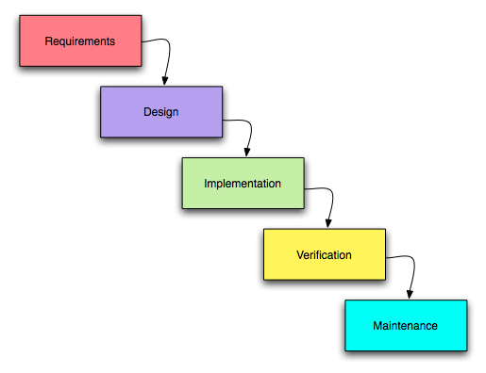
Tarkvara elutsükli mudelid. Koskmudel

Slide 12
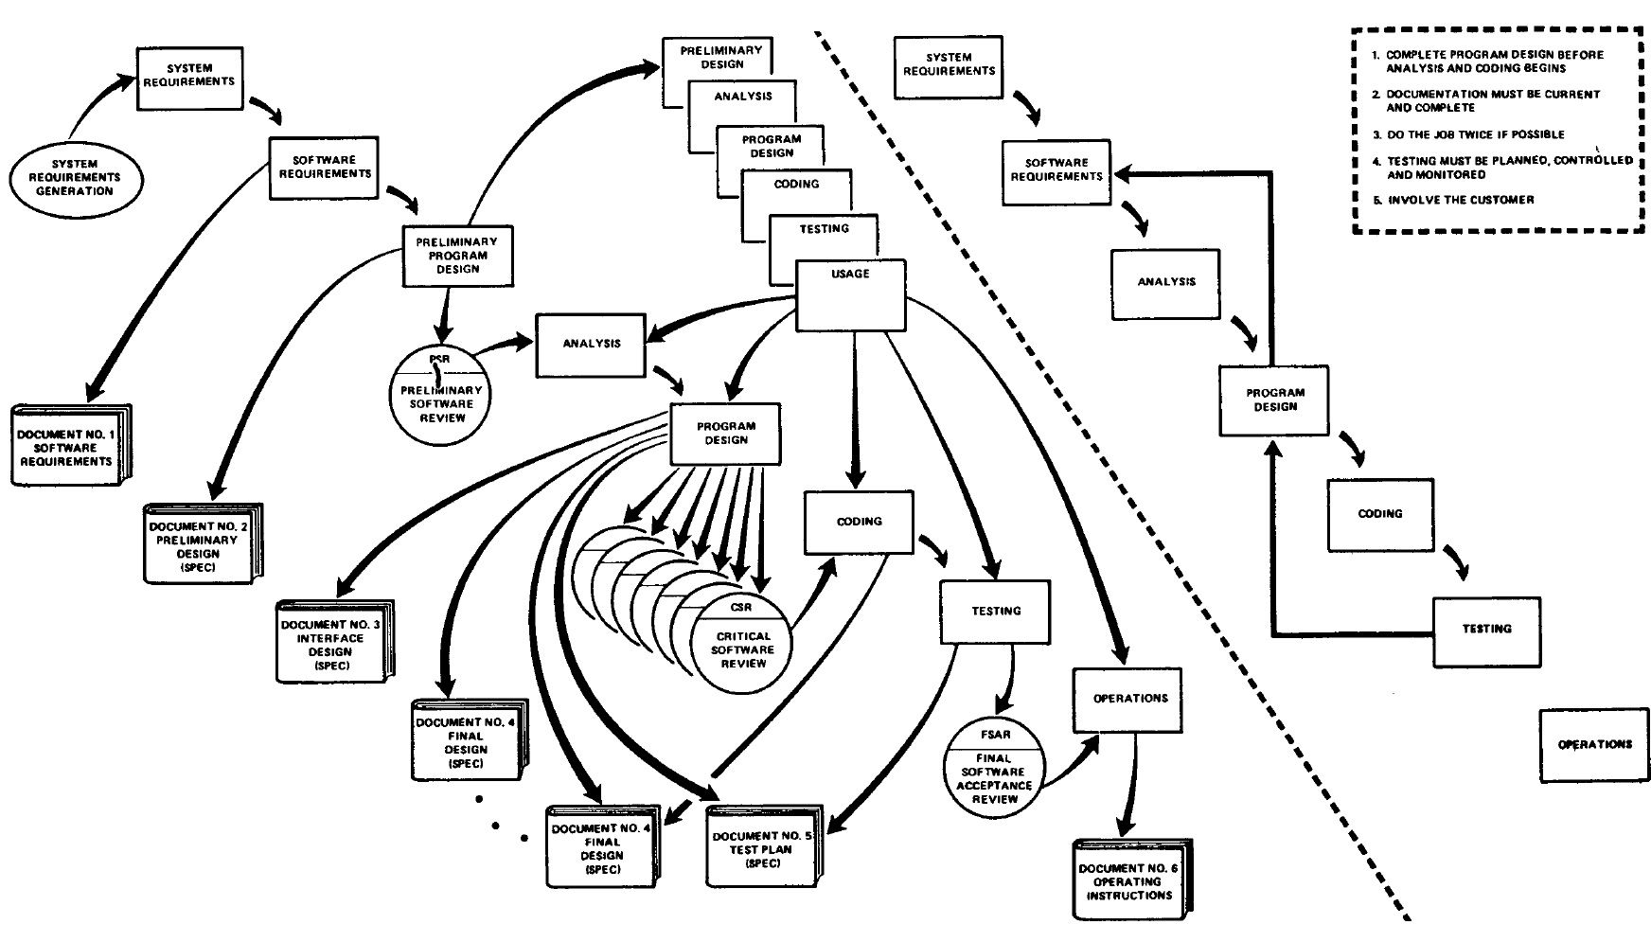
Tarkvara elutsükli mudelid. Koskmudel

Slide 13
Tarkvara elutsükli mudelid. Koskmudel
Nõuete analüüs ja kirjeldamine:
  süsteemianalüüs
  tarkvaraanalüüs
Tarkvara disain:
  andmestruktuurid
  tarkvara arhitektuur
  liideste omadused
  algoritmilised detailid
Realisatsioon:
  luuakse programmiosad
  luuakse moodulid (programmiosad ühendatakse)
  kõike testitakse eraldi

Slide 14
Tarkvara elutsükli mudelid
Integratsioon ja süsteemi testimine:
  programmid ja moodulid ühendatakse
  testitakse süsteemi loogikat
  testitakse vastavust nõuetele
Kasutamine ja hooldus:
  tarkvara kasutatakse
  tarkvara muudetakse / täiendatakse, sest:
    kasutajad avastavad vigu
    ümbrus ja töökeskkond muutuvad
    klient tahab lisafunktsionaalsuseid

Slide 15
Tarkvara elutsükli mudelid. Koskmudel
Puuduseks on ebamugavus muudatuste sisseviimisel, kui protsess on kord käima lükatud
  Vajadus teha otsuseid varajastes faasides
  Võib tekkida halva struktuuriga süsteem
  Projekti paindumatu jaotus faasideks
  Raske on arvestada kliendi uute soovidega
  Klient peab olema kannatlik – esimesi tulemusi ei tule niipea
Mudel on kasutatav siis, kui nõudmised on hästi selged ja tarkvara suhteliselt väike

Slide 16
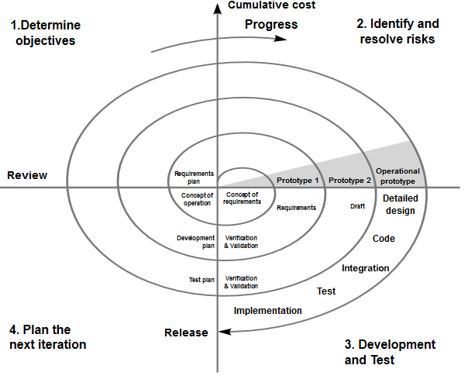
Notes:
Antud graafiku järgi saab näha, kuidas toimib spiraalmudel. Iga spiraal on jagatud faasideks. Igal faasil on oma toimingud. Iga faasiga ja spiraaliga arendatav süsteem kasvab suureks.

Slide 17
Tarkvara elutsükli mudelid.
RAD
RAD põhimõtted
  Vara peab olema suunatud arendamise aja vähendamiseks
  Toote prototüübi loomine kliendi nõudmiste täpsustamiseks
  Arendamise perioodilisus: toode iga uus versioon põhineb kliendi eelmise versiooni tulemuse hindamisel
  Versiooni arendamise aja vähendamine juba olemas olevate moodulite üleviimise ja funktsioonide lisamise tõttu uute versiooni
  Arendajate meeskond peab tegema tihedat koostööd, iga osaleja peab olema valmis täitma mitu kohustust
  Projekti juhtimine peab vähendama toote arendamise tsüklit

Slide 18
Tarkvara elutsükli mudelid. RAD. Puudused
Suurte (kuid siiski liigenduvate) süsteemide korral on vaja palju inimressurssi
Iga rakenduse korral RAD ei sobi – nt kui süsteemi ei saa jaotada sobivatesse moodulitesse või kui on oluline töökiirus
Kui tehnilised riskid on kõrged – palju uut tehnoloogiat, tihe suhtlemine teiste rakendustega

Slide 19
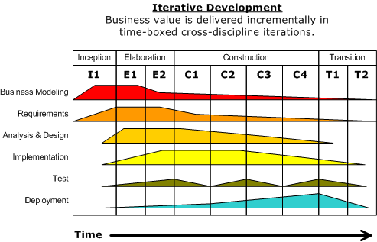
Tarkvara elutsükli mudelid. RUP
Notes:
Pildi peal on näidatud, millised protsessid toimuvad erinevatel iteratsioonidel. On selgelt näha, et mõned protsessid kestavad mitu iteratsiooni järjest, mõned aga ainult kindlatel iteratsioonidel

Slide 20
Tarkvara elutsükli mudelid. RUP
RUP põhimõtted:
  Varane identifitseerimine ja pidev (projekti lõpuni) põhiriskide likvideerimine
  Kliendi nõudmiste arendatava tarkvara teostamisele keskendumine (analüüs ja pretsedentide mudelite koostamine)
  Nõudmiste muutmise, projektide lahenduste ja arendamise protsessi realisatsioonide ootus
  Komponente arhitektuur, mida testitakse ja realiseeritakse projekti arengufaasidel
  Pidev kvaliteedi garanteerimine iga tarkvara (toode) arendamise faasil
  Töö projektiga tihedas meeskonnas, tähtis roll kuulub arhitektile
Notes:
RUP kasutab iteratiivse arendamise mudelit. Iga iteratsiooni lõpus (ideaalis, iteratsioon kestab 2-6 nädalat) projekti meeskond peab saavutama planeeritud eesmärke selleks iteratsiooniks. Samuti peavad looma või lõpetama projekti arterfaktid ja saavutama lõpptoote funktsionaalse vaheversiooni. Iteratiivne arendamine annab võimaluse kiiresti reageerida muutuvatele nõudmistele, avastada ja kõrvaldada riskid projekti arengufaasil, ja samuti efektiivselt kontrollida arendatava toote kvaliteeti.
Terve toote arendamise elutsükkel koosneb neljast faasist. Igaüks nendest faasidest omalt poolt koosneb mitmetest iteratsioonidest:

Slide 21
Tarkvara elutsükli mudelid. RUP
Algus (ingl. Inception):
  Formuleeritakse projekti nägemine ja piirid
  Koostatakse äri motivatsioon (buisness case)
  Määratakse uued nõudmised, piiramised ja toote tähtsamad funktsionaalsused
  Koostatakse pretsedendi mudelite baasversioon
  Hinnatakse riskid

Slide 22
Tarkvara elutsükli mudelid. RUP
Projekteerimine (ingl. Elaboration)
Etapil „Projekteerimine“ tehakse analüüs esemevaldkonnale ja teostatud arhitektuuri loomine. Etapp koosneb:
Nõudmiste dokumenteerimisest (kaasa arvatud detailne kirjeldus paljudest kasutamise pretsedentidest)
Projekteeritud, realiseeritud ja testitud teostatud arhitektuurist
Uuendatakse majandusmotivatsiooni ja täpsustatakse tähtaegade hindamist ja maksmist
Alandatakse põhiriske

Slide 23
Tarkvara elutsükli mudelid. RUP
Loomine (ingl. Construction)
Antud faasi jooksul realiseeritakse projekti funktsionaalsuse suurem osa. „Loomine“ faas lõpped süsteemi esimese realisatsiooniga ja tähiste algfunktsionaalsuse valmisolekuga.

Slide 24
Tarkvara elutsükli mudelid. RUP
Kasutuselevõtt (ingl. Transition)
Antud faasi jooksul tehakse valmis toote viimane versioon ja edastatakse arendajate poolt kliendile. See koosneb tarkvara BETA-testimisest, kasutajate õpetamisest, samuti ka toote kvaliteedi määramisest. Juhul, kui toote kvaliteet ei vasta kasutajate ootustele või kriteeriumitele, mis olid fikseeritud „Algus“ faasil, siis „Kasutuselevõtt“ faas kordub uuesti. Kõikide eesmärkide teostamine tähendab lõpptoote tähise saavutamist (ingl Product Release) ja terve arendamise tsükli lõpetamist.

Slide 25
Tarkvara elutsükli mudelid. RUP. Puudused
Väga palju aega kulutatakse analüüsimiseks, kontrollimiseks
Nõudmiste muutmise, projektide lahenduste ja arendamise protsessi realisatsioonide ootus. – võib panna ka puuduste alla, kuna töötaja ei saa normaalselt keskenduda ja teha head tööd, kuna peab mõtlema ka selle peale, et kliendid võivad nõudmised ära muuta
Toote arendamise elutsükkel koosneb neljast faasist. Ei saa kasutada pikaajaliste projektide jaoks või suure süsteemi realiseerimise jaoks
Iga faas koosneb neljast etapist. Järgmine etapp ei saa alata ennem seda, kui eelmine lõppes. Etapid sisaldavad palju dokumentatsiooni
Viimase faasi lõpus kontrollitakse, kas toode vastab kasutaja ootusele või kriteeriumitele. Kui ei vasta, siis viimane faas kordub uuesti

Slide 26
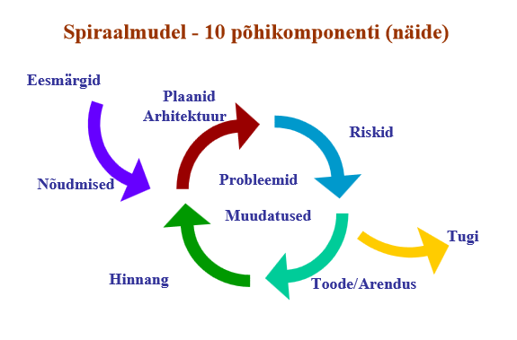

Slide 27
Tarkvara elutsükli mudelid. SCRUM
Agiilse tarkvaraarenduse praktika.
Iteratiivne ja kasvava populaarsusega agiilse tarkvara arendamise raamistik.
Scrum keskendub projektijuhtimisele, kus on raske pikalt ette planeerida.
Scrum koosneb sprintidest, mis jäävad tavaliselt ühe nädala kuni ühe kuu vahele
Erinevad koosolekud, mis aitavad kiiresti probleemist teada ja lahendada.

Slide 28
Tarkvara elutsükli mudelid. SCRUM
Sprint – iteratsioon scrumis, mis kestab 1-4 nädalat, mille jooksul tehakse valitud osa funktsionaalsusest
Product backlog – projekti reserv, mis koosneb nõudmisest funktsionaalsusele ja on järjestatud tähtsuse järgi
Planning – Iga iteratsiooni jaoks tööde valimine ja hindamine
Stand Up (Daily Scrum meeting) – Iga hommikune koosolek, mis kestab maksimum 15 min ja mille käigus vastatakse küsimustele: „Mida tegin eile?“, „Mida plaanin täna teha?“, „Mis takistused mul on?“

Slide 29
Tarkvara elutsükli mudelid. SCRUM
Sprint review meeting – Demo. Tehakse sprindi lõpus. Tiimi liikmed demonstreerivad tellijatele ja teistele huvitatud inimestele, mis nad on teinud sprindi jooksul. Ei tohi näidata lõpuni tegemata tööd.
Retrospective meeting – Viiakse läbi peale Demo. Tiimi liikmed jagavad oma mõtted eelmise sprindi kohta. Vastavad kahele küsimustele: „Mis oli hästi tehtud eelmise Sprindi jooksul?“ ja „Mida tuleb parandada järgmises Sprindis?“

Slide 30
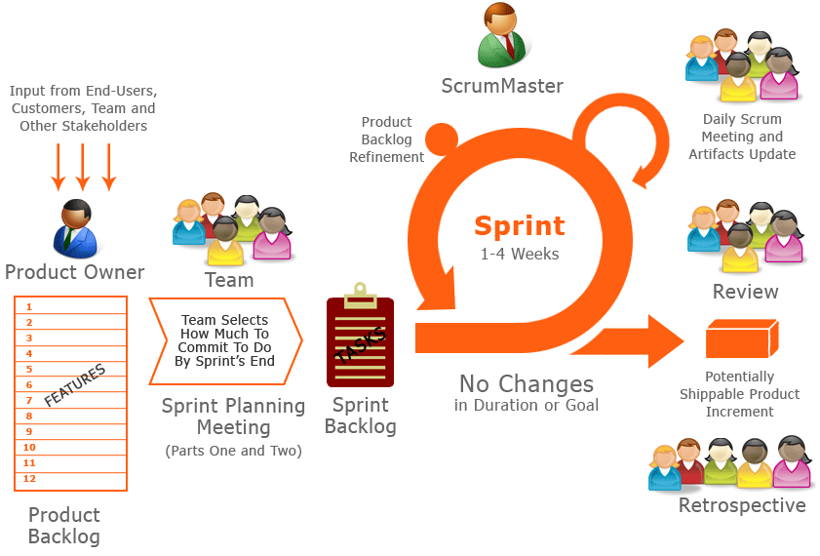

Slide 31
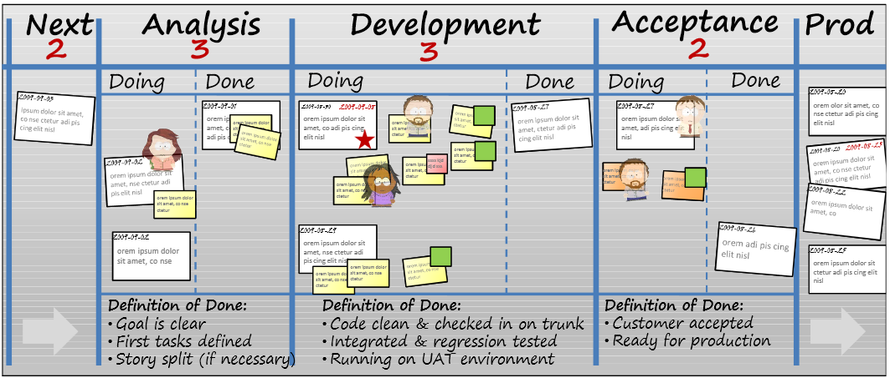
Tarkvara elutsükli mudelid. Kanban

Slide 32
TDD
https://youtu.be/uGaNkTahrIw

Slide 33
Hankija
On oluline, et hankija osaleks hankes aktiivselt. Keeruka tarkvara hange on võrreldav maja ehitamisega – kui loota, et ehitaja teeb ilma tellija osaluseta valmis sobiva maja, võib oodata mõlema poole pettumust.
Erinevates elutsükli mudelites on hankija eeldatav osavõtt erinev, kuid mingi põhiline tegevuste komplekt on hädavajalik.

Slide 34
Hankija osalus hankes.
ISO-IEC 12207
hankimise ettevalmistamine (sh vajadus, süsteemi- ja tarkvaranõuded, hankimisplaan, vastuvõtustrateegia ja –tingimused, protsessid)
hanke väljakuulutamine
tarnija valimine (sh valiku protseduurid)
lepingu sõlmimine (sh õigused, muudatuste ohje)
hankijapoolne vastuvõtmine (sh vastuvõtuläbivaatus ja vastuvõtutestimine)
sulgemine

Slide 35
Hankija osalus hankes.
Teised raamistikud:
ITIL
COBIT
CMMI-ACQ
Viidatud standardid ei eelda, et kõiki tegevusi tuleb täita, vaid pakuvad võimaluse teha tegevustest valik vastavalt olukorrale. Valitud tegevuste sisu ja ulatuse põhjal võib prognoosida hankija töömahtu hankes

Slide 36
Nõuete muudatuste haldamine
Change management is an approach to transitioning individuals, teams, and organizations to a desired future state. In some project management contexts, change management refers to a project management process wherein changes to a project are formally introduced and approved

Slide 37
Vastuvõtmise plaan
Vastuvõtmise plaan - nimekiri, millest koosneb plaan, ehk mida võetakse vastu. Ideaalis tuleks vastuvõtu plaani leppida kokku projekti alg faasides – enne arendust, kui on kirja pandud nõudmised, läbimõeldud arhitektuur ja lepitud kokku projekti plaan.
Vastuvõtu testi plaan – kirjeldus, mida ja kuidas hakatakse võtma vastu. Tavaliselt see on testite ja testide läbiviimise loetelu. Peavad olema ka viited nõudmistele. Võib ühineda ka vastuvõtmise plaaniga.

Slide 38
Kontrollküsimus:
Milline elutsükli mudel on parim?

